Slide 1


Challenge #2
Create a personalized Cost
Of Living Index calculator
Desarrollado por:
Howard Martínez
Cristian Garzón
Khalan Jones
Marcos Antolí

Slide 2
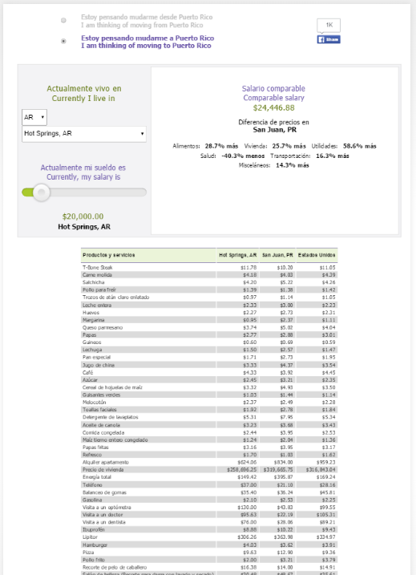
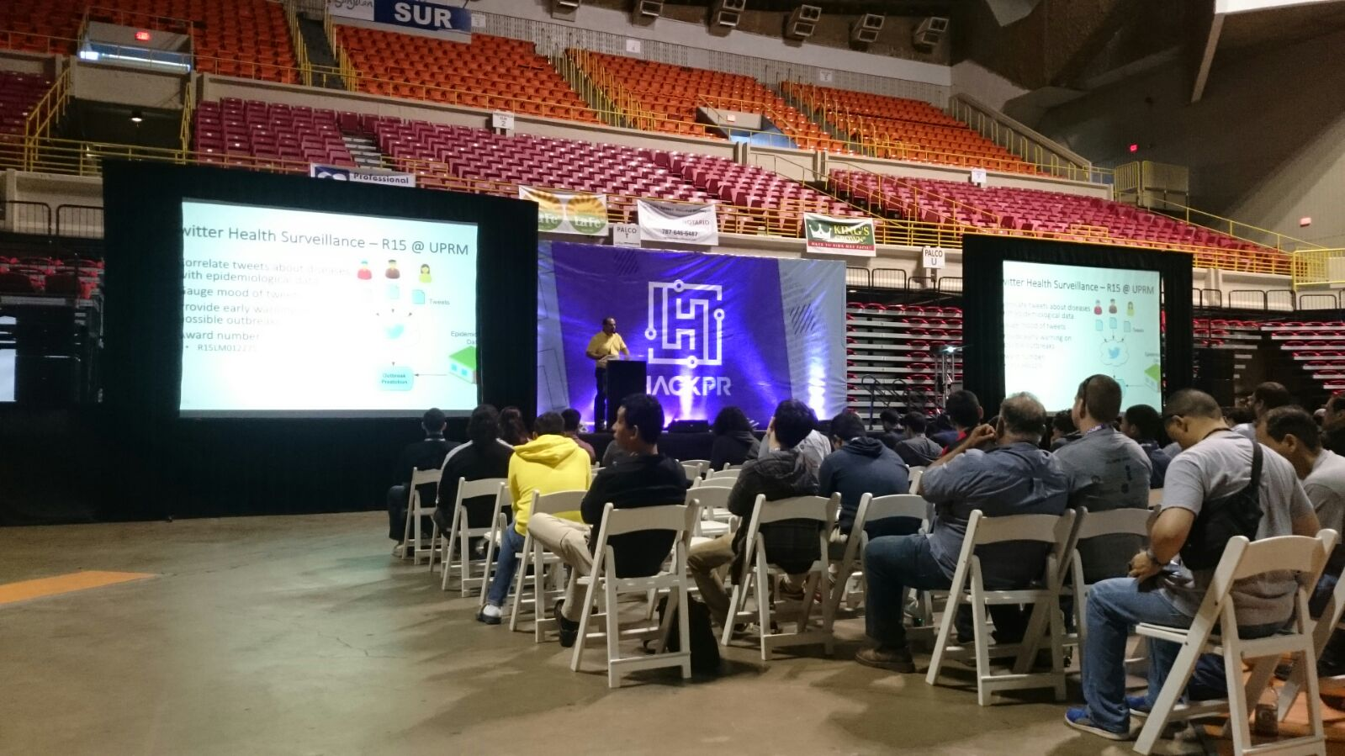
Objetivo
Mejorar el sistema actual.
Facilitar la interacción humano computadora.

Slide 3
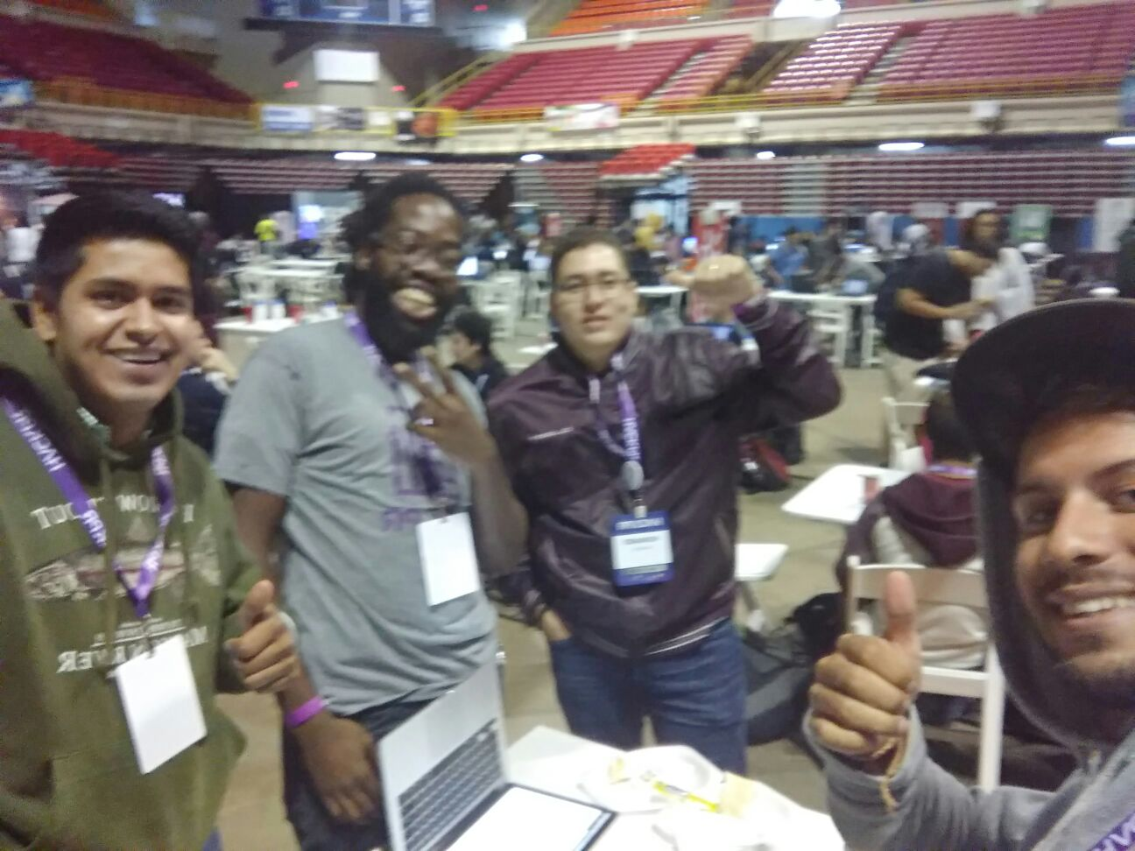
Propuesta
Hacer la aplicación más sencilla al usuario.
Mejorar la experiencia del usuario en la aplicación.
Aumentar la personalización de los resultados de acuerdo a los productos y servicios del COLI.
Dar más visibilidad a los datos obtenidos de la calculadora de COLI, mediante gráficas.
Una buena organización de los datos con la finalidad de que sean más intuitivas.

Slide 4
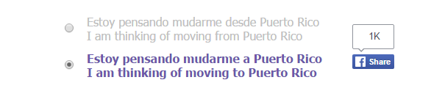

Antes
Después

Slide 5
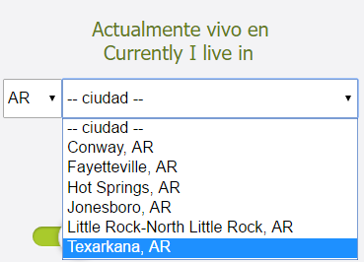
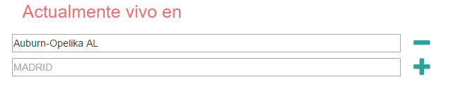
Antes
Después
Mejora

Slide 6
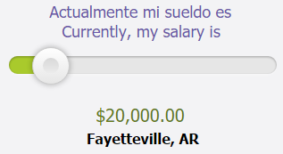

Antes
Después
Mejora

Slide 7
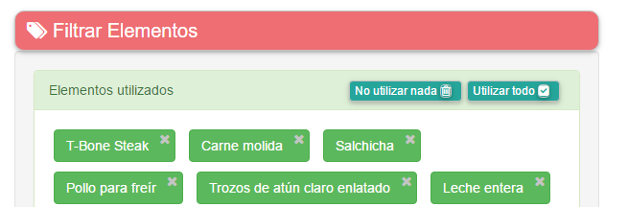
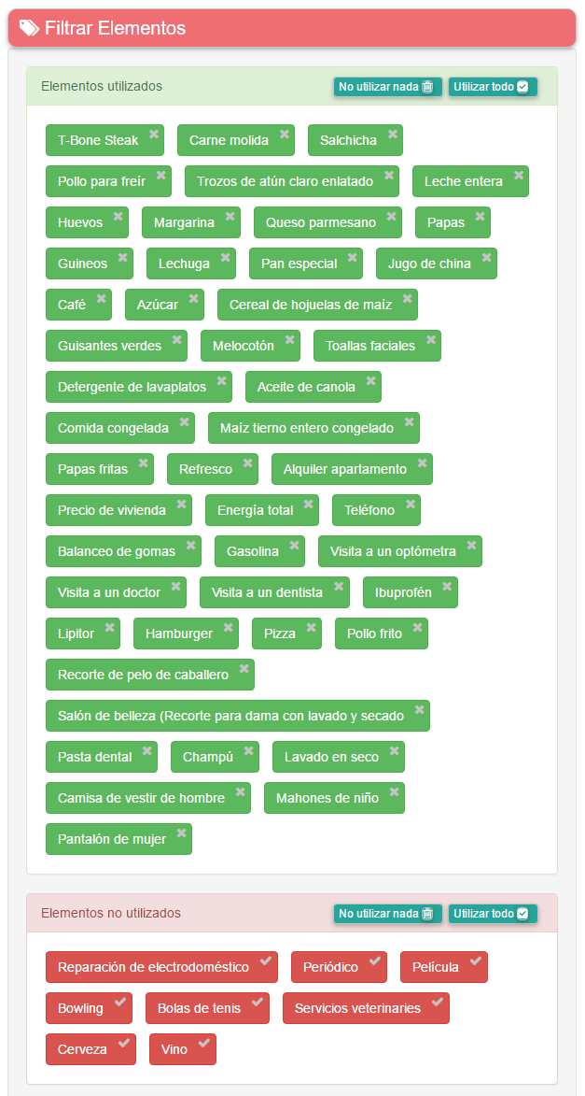
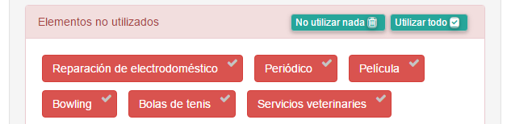
Nueva funcionalidad
Antes

Slide 8
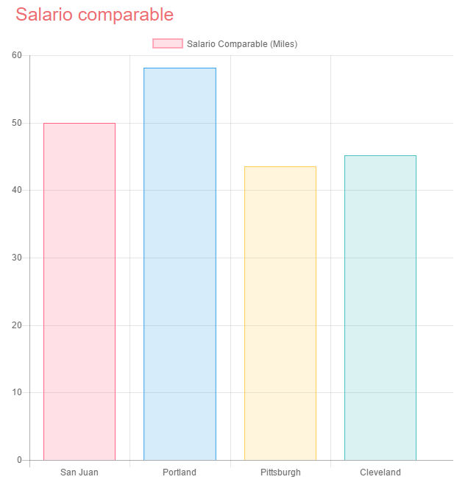

Antes
Después
Mejora

Slide 9
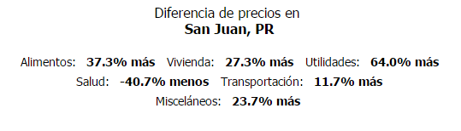
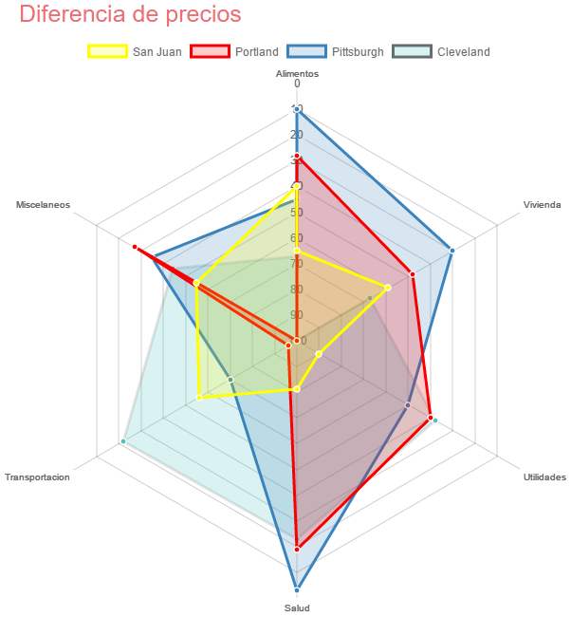
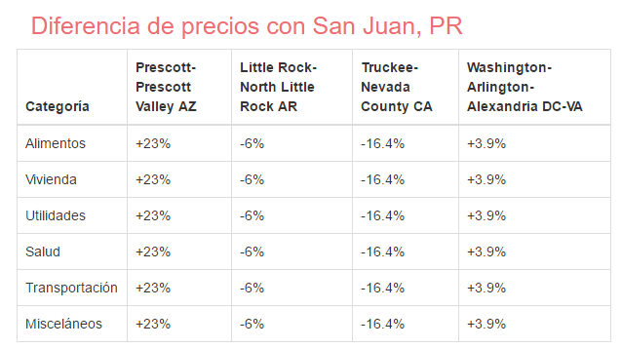
Antes
Después
Mejora

Slide 10
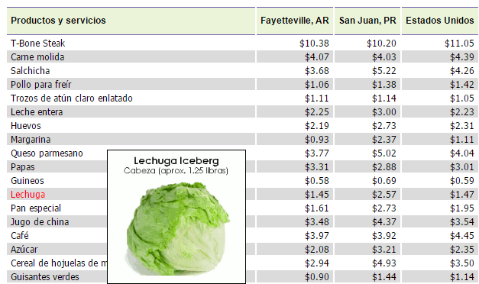
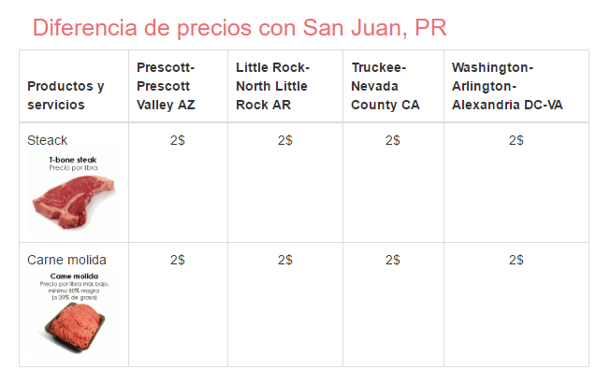
Antes
Después

Slide 11
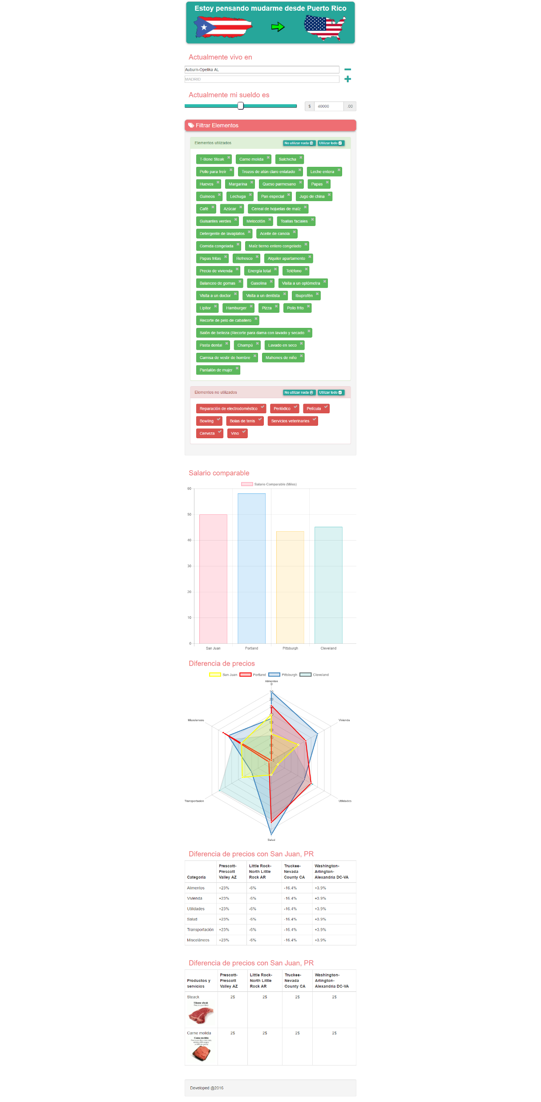

Resultado

Slide 12
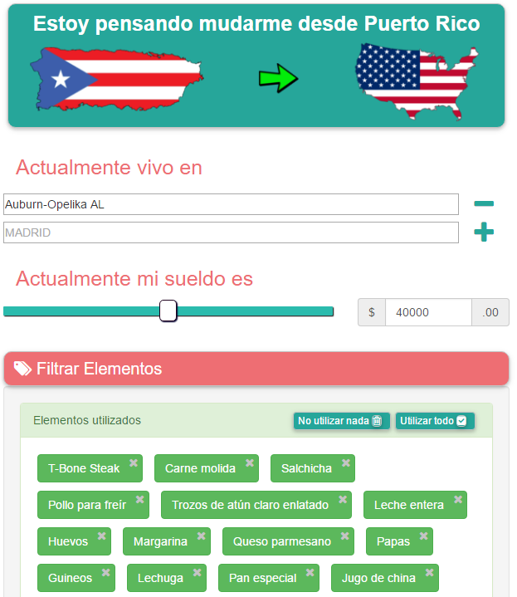
Resultado

Slide 13
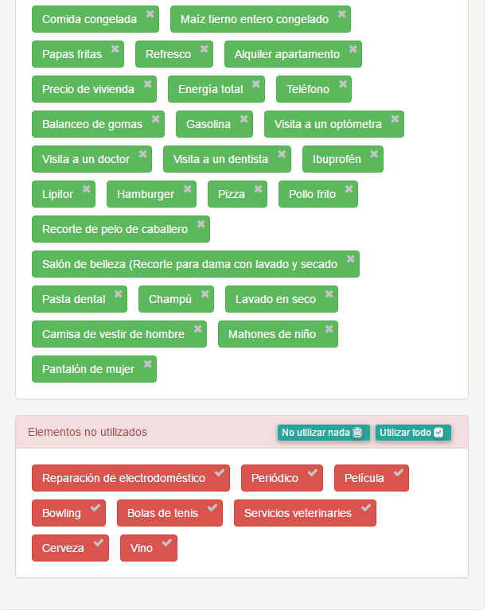
Resultado

Slide 14
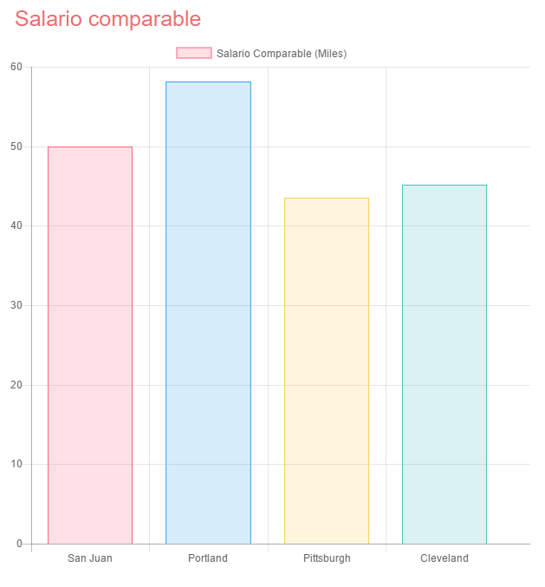
Resultado

Slide 15
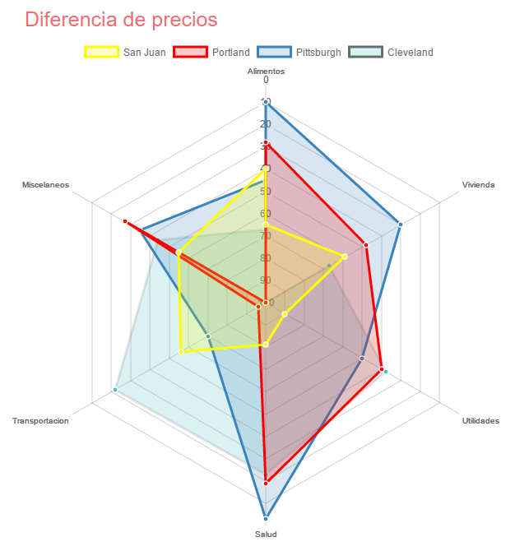
Resultado

Slide 16
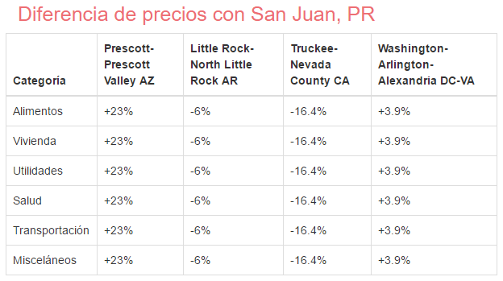
Resultado

Slide 17
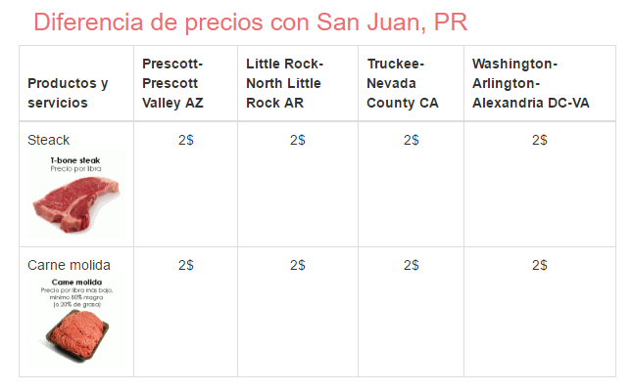
Resultado

Slide 18

Una imagen para reflexionar

Slide 19


